Slide 1
기술 조사 분석
201402927 전진우

Slide 2
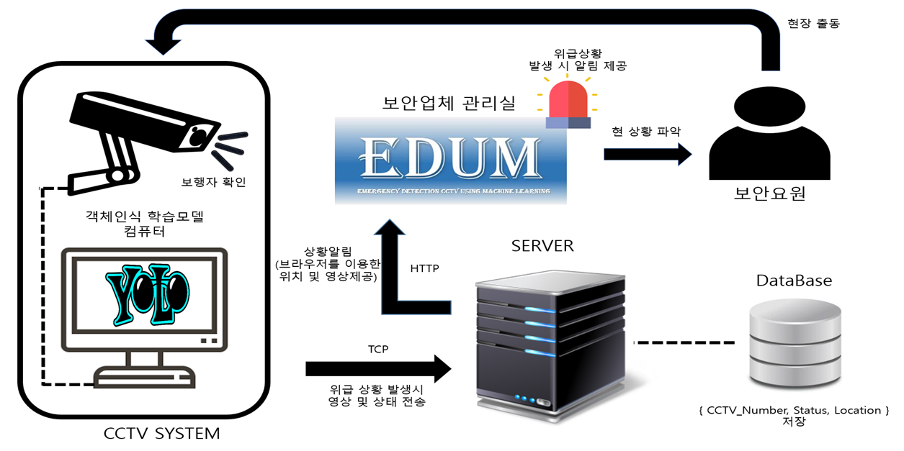
맡은 파트
영상제공을 통한 상황알림

Slide 3
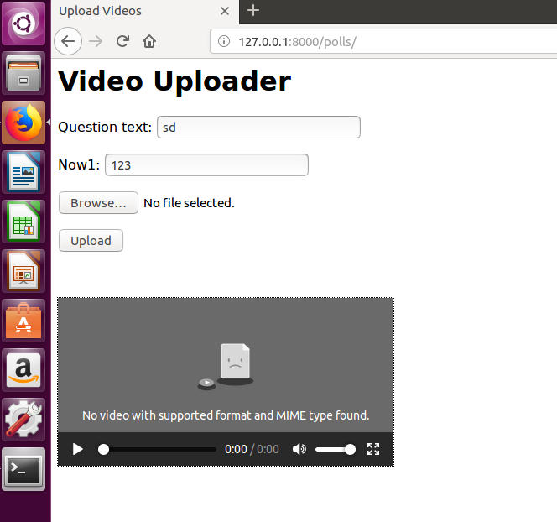
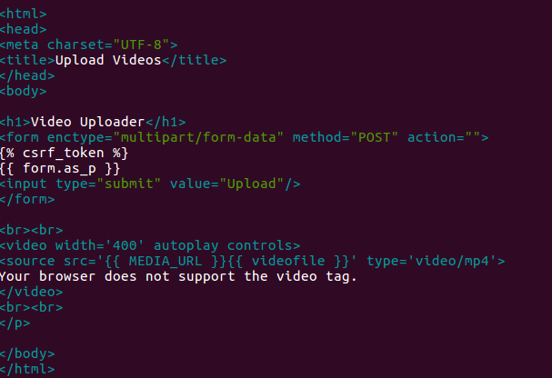
1. HTML을 이용한 영상제공
원하는 영상을 db(sqlite3)에 저장한 후 HTML의 video태그를 이용하여 저장되어 있는 영상을 보여준다.
HTML을 이용하여 버튼을 누를 시 영상이 뜨게하는 등 여러가지 편집이 가능하다.

Slide 4
1. HTML을 이용한 영상제공
기술의 한계
1. HTML의 video태그에 사용 가능한 확장자는 크게 mp4, webM, ogg가 있는데 가장 이용하기 쉬운 mp4확장자는 FireFox와 Opera에서는 사용이 불가능하다 등의 단점이 있다.
2. 또한 오른쪽 마우스를 클릭하면 파일 다운로드가 가능하며 URL주소를 알 수 있어 보안이 취약하다.
3. 이미 저장되어 있거나 실시간이 아닌 특정 영상만 제공이 가능하다.
코드 : http://www.learningaboutelectronics.com/Articles/How-to-create-a-video-uploader-with-Python-in-Django.php
HTML 설명 : http://k96-ozon.tistory.com/12
http://studyforus.tistory.com/98

Slide 5
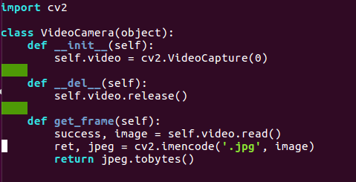
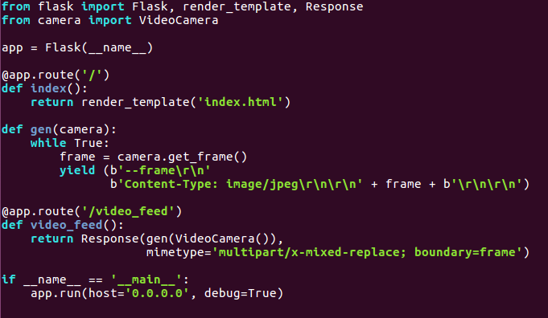
2. OpenCV를 이용한 영상제공
camera.py
◀
OpenCV의 VideoCapture를 이용하여 보여지는 영상을 지속적으로 캡쳐 후 JPEG frame들을 연속적으로 전송하는 Motion JPEG를 사용.
main.py ▼
OpenCV는 VideoCapture를 사용하여 JPEG가 아닌 raw image byte를 반환하므로 image byte를 JPEG로 encoding해야한다.

Slide 6
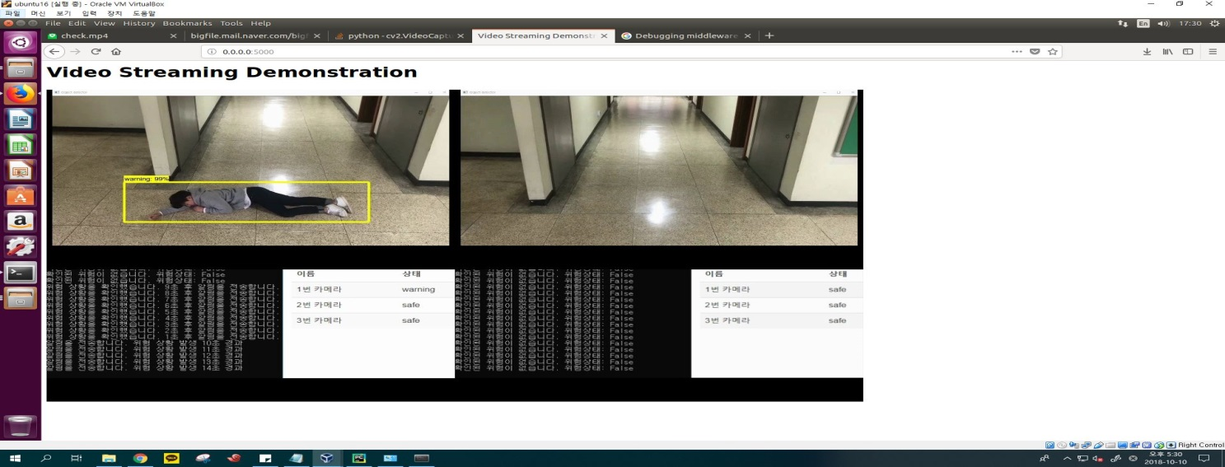
2. OpenCV를 이용한 영상제공
기술의 한계
가상머신에서 실행 시 스트리밍 속도가 현저히 낮은것을 확인할 수 있었다.
코드 : http://www.chioka.in/python-live-video-streaming-example/

Slide 7
감사합니다

